Slide 1
Монотонность функции. Экстремумы.
Достаточный признак возрастания функции.
Если f '(х)>0 в каждой точке интервала I, то функция f возрастает на этом интервале.
Достаточный признак убывания функции.
Если f '(х)<0 в каждой точке интервала I, то функция f убывает на этом интервале.

Slide 2
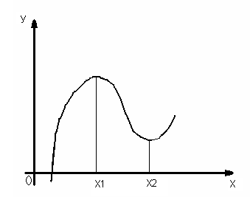
Критические точки.
Внутренние точки области определения функции, в которых ее производная равна нулю или не существует, называются критическими точками этой функции.
Важную роль при исследовании функций играют критические точки, поскольку только они могут быть точками экстремума.

Slide 3
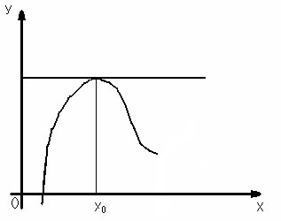
Необходимое условие существования экстремума
Если точка х₀ является точкой экстремума функции f и в этой точке существует производная f ', то она равна нулю: f ' (х₀)=0.

Slide 4
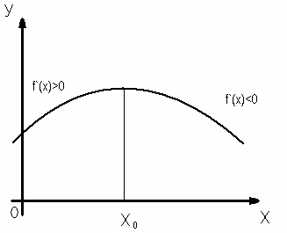
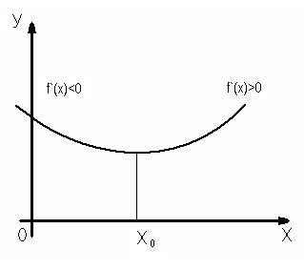
Точки максимума, минимума.
Если непрерывная функция y=f(х) дифференцируема в некоторой окрестности критической точки х₀ и при переходе через нее (слева направо) производная f '(х) меняет знак с плюса на минус, то х₀ есть точка максимума; с минуса на плюс– х₀ точка минимума.

Slide 5
Задачи на монотонность и экстремумы функции.

Slide 6
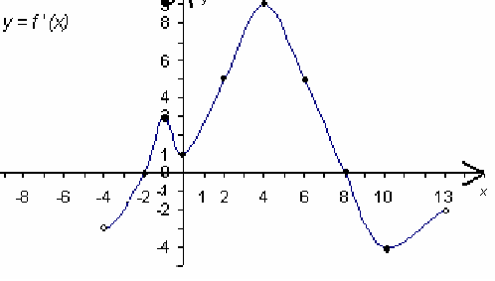
Функция у =f (х) определена на промежутке (-4; 13).График производной у = f '(x) изображен на рисунке.
1) Найдите число критических точек функции у = f (x).
Решение: т.к. в критических точках производная равна нулю или не существует,
а данная функция дифференцируема на всей области определения, то найдем
абсциссы точек пересечения графика производной c осью ОХ: х =-2; х = 8.
Ответ: 2.
2)Укажите число точек максимума функции у = f (х).
Решение: График производной функции пересекает ось абсцисс в двух точках т.е. производная в абсциссах этих точек равна 0. Производная меняет знак с
плюса на минус в точке х =8, следовательно, эта точка – точка максимума.
Ответ: 1.

Slide 7
3)Найдите число промежутков убывания.
Решение: т.к. f ’ (x) < 0 на промежутках (-4; -2) и (8;13), то функция убывает на
промежутках (-4; -2] и [8;13). Следовательно, 2 промежутка убывания.
Ответ: 2.
4) Найдите длину промежутка возрастания функции.
Решение: т.к. f ’ (x) > 0 на промежутке (-2;8), то функция возрастает на отрезке
[ -2; 8], тогда длина промежутка возрастания равна 10.
Ответ: 10.

Slide 8
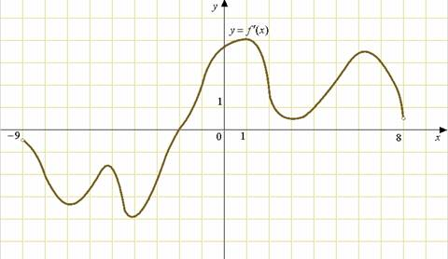
В8. На рисунке изображен график производной функции y=f(x), определенной на интервале (-9;8).
В какой точке отрезка[-8;-4] функция f(x) принимает наименьшее значение?
В какой точке отрезка[0;6] функция f(x) принимает наибольшее значение?
Найдите промежутки возрастания функции . В ответе укажите сумму целых точек, входящих в эти промежутки.
Определите количество целых точек, в которых производная функции положительна.

Slide 9
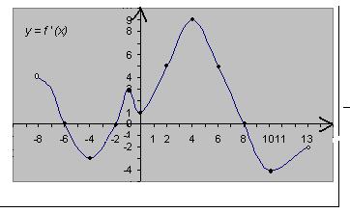
Рисунок 1.
5) Найдите число точек экстремума разностей функций
у = f (х) и у = 5х - 6, используя график производной у = f ' (x) (на рис.1)

Slide 10
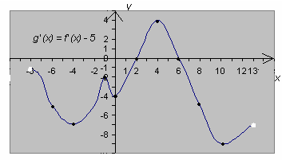
Решение: Найдем точки экстремума функции g (x) = f (x)-5x+6.
Поскольку производная g’ (x) = f ‘(x) – 5 существует при всех х из
(-8;13),то в точке экстремума хо выполняется g‘(xо) =0.
График функции g‘(x) =f ’(x) – 5 получается из графика функции у = f ’(x)
параллельным переносом вдоль оси у на 5 единиц вниз и
пересекает ось абсцисс в двух точках: х=2,х=6 (рис.2).Производная в этих точках
g ‘ (x) =f ’(x) – 5 равна нулю и при переходе через каждую из них меняет знак.
Следовательно, в этих двух точках функция g (x) имеет экстремумы.
Ответ:2
Рисунок 2.

